Slide 1
Министерство образования и науки Забайкальского края
Промежуточное совещание/ Kick-off
Клименко Татьяна Константиновна
и.о. министра образования и науки Забайкальского края

Slide 2
Совершенствование процесса подготовки, принятия и систематизации локальных правовых актов в Министерстве образования и науки Забайкальского края
Проект:

Slide 3
Организационно-распорядительные документы

Slide 4
Команда проекта
Глазихина Елена Юрьевна – начальник отдела правового и кадрового обеспечения
Немова Елена Алексеевна – консультант отдела правового и кадрового обеспечения
Бережнёва Евгения Викторовна – консультант отдела правового и кадрового обеспечения

Slide 5
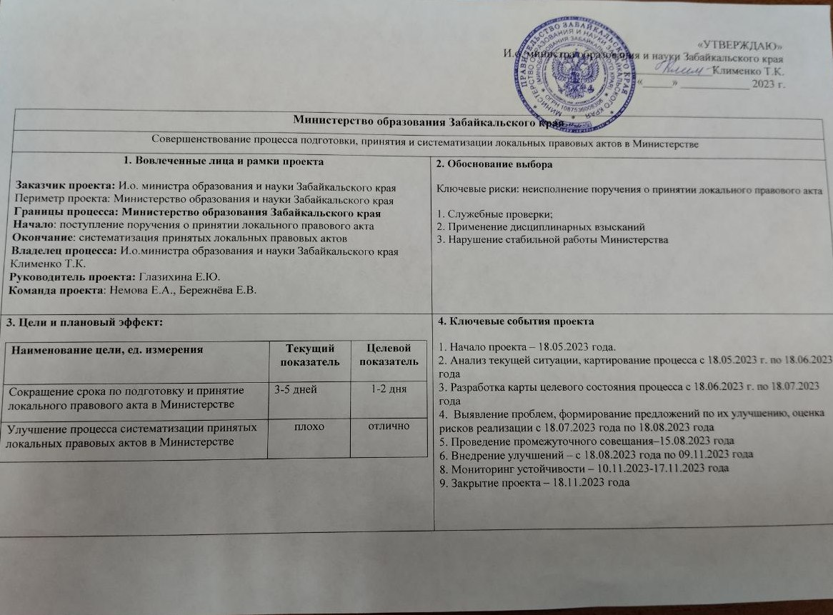
Паспорт проекта

Slide 6
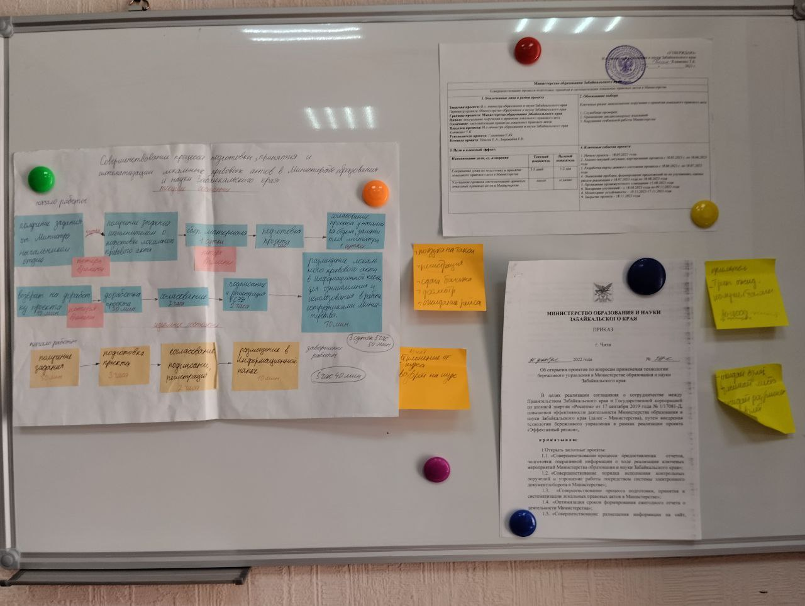
Информационный стенд проекта

Slide 7
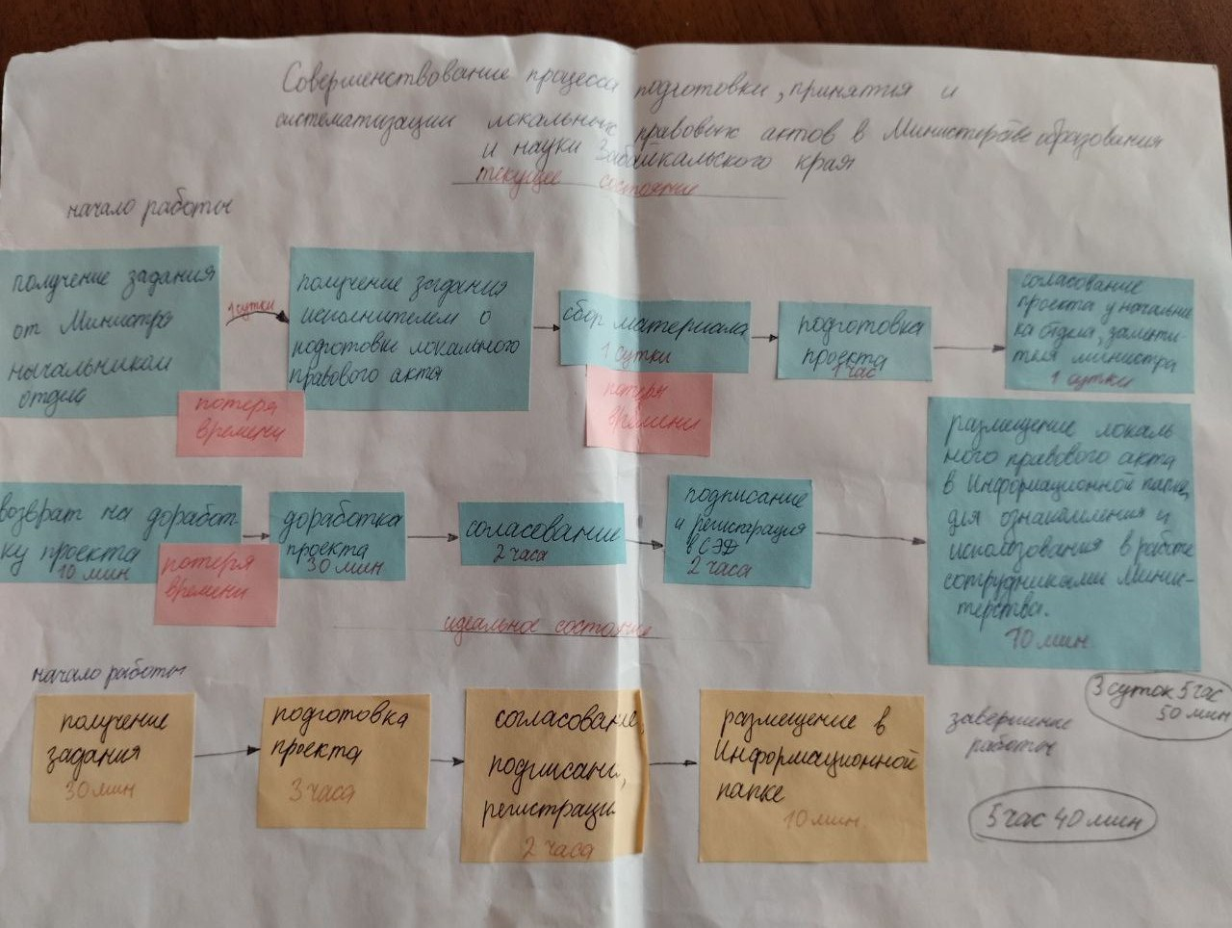
Текущая и идеальная карты процесса

Slide 8
Текущие проблемы
Длительный срок на сбор информации для подготовки локального правового акта
Отсутствие процесса систематизации принятых правовых актов в Министерстве

Slide 9
План мероприятий по реализации проекта
№ п/п | Наименование | Ответственные лица | Дата исполнения
1 | Разработка порядка принятия локальных правовых актов Министерства | Глазихина Е.Ю. Немова Е.А. Бережнева Е.В. | 01.09.2023
2 | Согласование порядка со всеми отделами Министерства | Глазихина Е.Ю. Немова Е.А. Бережнева Е.В. | 05.09.2023
3 | Утверждение порядка принятия локальных правовых актов Министерства | Глазихина Е.Ю. Немова Е.А. Бережнева Е.В. | 07.09.2023
4 | Доведение порядка до всех сотрудников Министерства | Глазихина Е.Ю. Немова Е.А. Бережнева Е.В. | 11.09.2023
5 | Возложение обязанности на ответственных сотрудников отделов актуализировать информацию в папке с общим доступом | Глазихина Е.Ю. Немова Е.А. Бережнева Е.В. | 14.09.2023
6 | Проверка размещения информации в папке с общим доступом | Глазихина Е.Ю. Немова Е.А. Бережнева Е.В. | 10.10.2023

Slide 10
Спасибо
за внимание
Глазихина Елена Юрьевна
начальник отдела правового и кадрового обеспечения
Тел.: +7 (302) 228 52 46
Моб. тел.: +7 (914) 802 37 12
E-mail: glazikhina@minobr.e-zab.ru
07.08.2023

